Slide 1
건강의 이해와 질병 예방
Ⅰ
1 건강과 건강 증진
Ⅱ
2 청소년기 성장 발달과 대처
3 청소년기 생활 주기 관리
4 질병 발생과 예방
5 신체 기관별 건강 관리
6 생활 습관병의 예방과 관리
7 비만의 예방과 관리
8 감염병의 예방과 관리

Slide 2
1 건강과 건강 증진
건강의 의미와 건강에 영향을 미치는 요인을 설명
할 수 있다.
건강 증진을 위해 건강 상태를 반영한 건강 목표를
수립하여 실천할 수 있다.

Slide 3
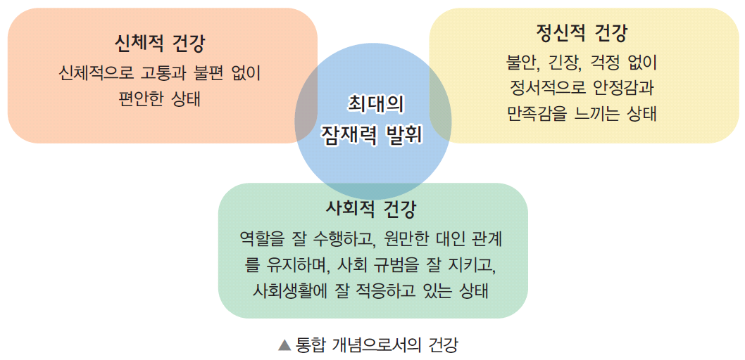
건강이란
건강
건강한 몸과 마음을 가지고 주변 환경에 잘 적응하고,
다른 사람과 조화롭게 생활하며, 개인의 잠재 능력을
최대한 발휘할 수 있는 상태
Ⅰ 건강의 이해와 질병 예방 – 1 건강과 건강 증진

Slide 4
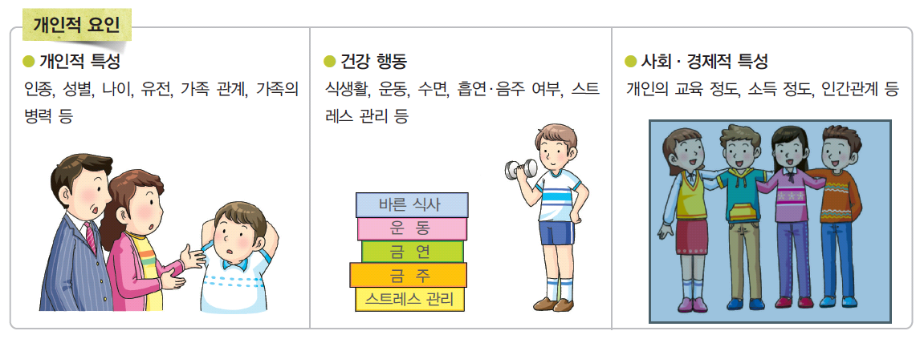
건강에 영향을 미치는 요인
건강 행동은 개인의 건강에 가장 큰 영향을 미치는 요인으로, 노력에
따라 달라질 수 있으나, 개인적 특성은 타고나는 것이므로 스스로
조절하기 어렵다.
Ⅰ 건강의 이해와 질병 예방 – 1 건강과 건강 증진

Slide 5
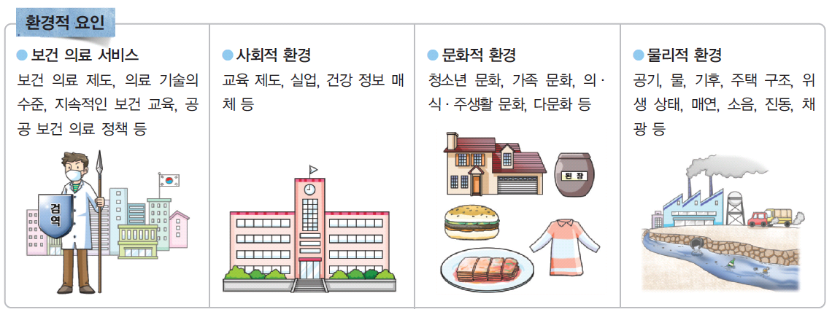
건강에 영향을 미치는 요인
환경적 요인은 국가와 사회의 노력에 의해 개선될 수 있다.
Ⅰ 건강의 이해와 질병 예방 – 1 건강과 건강 증진

Slide 6
건강을 증진하려면
건강 증진
사람들이 적극적으로 자신의 건강을 관리하고
향상시키는 과정
- 건강 상태와 건강에 영향을 주는 요인을 알고,
건강 상태를 개선하기 위해 목표를 설정하여
건강을 관리하는 일련의 활동
건강은 저절로 주어지는 것이 아니라 자신이 적극적으로 관리함으로써 지킬 수 있다.
건강을 증진하는
이유는?
Ⅰ 건강의 이해와 질병 예방 – 1 건강과 건강 증진

Slide 7
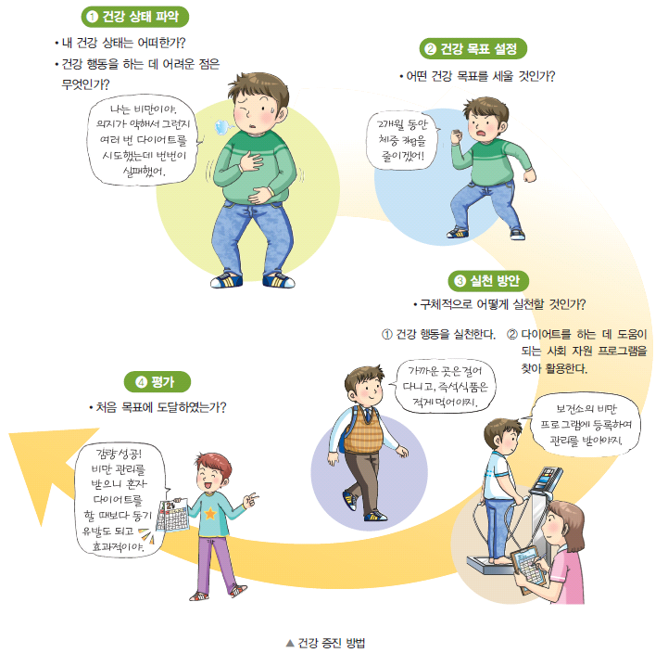

Slide 8
2 청소년기 성장 발달과 대처
청소년기의 발달 특성을 알고 설명할 수 있다.
청소년기 성장에 따른 대처 방법을 알고 실천할 수
있다.

Slide 9
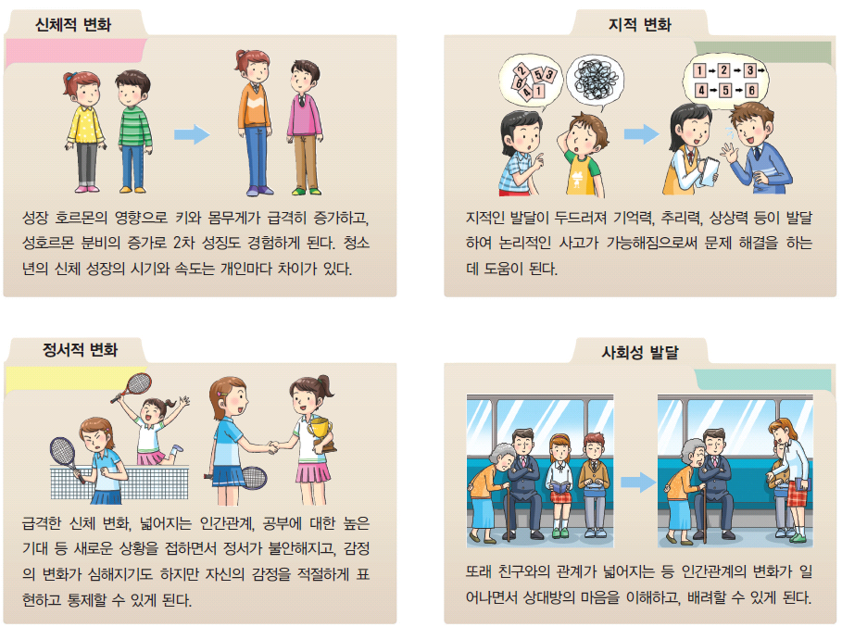
청소년기의 발달 특성
Ⅰ 건강의 이해와 질병 예방 – 2 청소년기 성장 발달과 대처

Slide 10
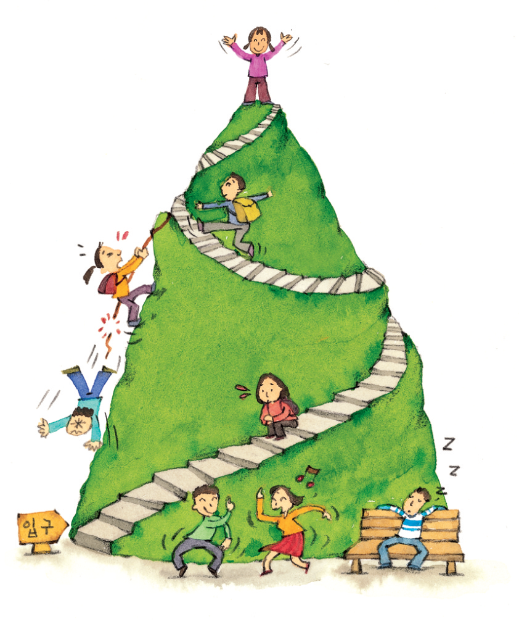
청소년기 성장과 대처 방법
신체 변화에 대한 적응
• 서로의 차이를 인정하고 자신의 신체를
긍정적으로 받아들이기
• 나의 장점을 찾아 스스로 칭찬하기
• 신체 성장 발달에 대해 궁금한 점은
부모님과 선생님께 여쭤 보기
• 건강한 신체상 확립하기
자아 정체감 확립
• 자신을 가치 있고, 소중하게 생각하기
• 다양한 체험을 해 보기
• 다양한 인간관계 속에서 나에 대해 알아보기
• 여러 분야의 책을 읽고 인생의 목표와
가치관을 탐색하기
Ⅰ 건강의 이해와 질병 예방 – 2 청소년기 성장 발달과 대처

Slide 11
청소년기 성장과 대처 방법
부모로부터의 심리적 독립
• 부모님과 충분한 대화의 시간을 가지고
잘 지내기
• 부모님을 이해하려고 노력하기
• 자신의 행동이나 말에 책임지기
• 자신의 느낌이나 감정을 잘 표현하기
사회적 요구에 대한 적응
• 나의 취미와 적성 알기
• 내가 원하는 것을 성취하려고 노력하기
• 또래 친구의 개성 존중하기
• 다양한 진로와 직업 탐색하기
Ⅰ 건강의 이해와 질병 예방 – 2 청소년기 성장 발달과 대처

Slide 12
3 청소년기 생활 주기 관리
생활 주기와 건강의 관계를 알고 설명할 수 있다.
생활 주기를 관리하여 건강한 생활 습관을 형성할
수 있다.

Slide 13
수면과 건강
수면이 건강에 미치는 영향
• 몸의 피로를 풀도록 도와줌.
• 스트레스를 해소함.
• 면역력을 높이는 데 영향을 줌.
• 성장 호르몬 분비와 뇌의 학습 활동을 왕성하게
해 줌.
Ⅰ 건강의 이해와 질병 예방 – 3 청소년기 생활 주기 관리

Slide 14
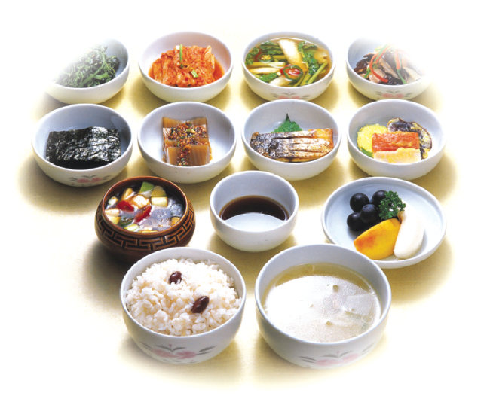
식습관과 건강
건강을 유지하는 식습관
•하루 세끼를 균형 있게 규칙적으로 먹고,
부족한 영양은 간식으로 보충함.
•성장에 도움이 되는 단백질과 칼슘을 섭취함.
•비타민과 무기질이 풍부한 채소와 섭취함.
•음식을 싱겁게 먹음.
•가능하면 자연식품을 섭취함.
Ⅰ 건강의 이해와 질병 예방 – 3 청소년기 생활 주기 관리

Slide 15
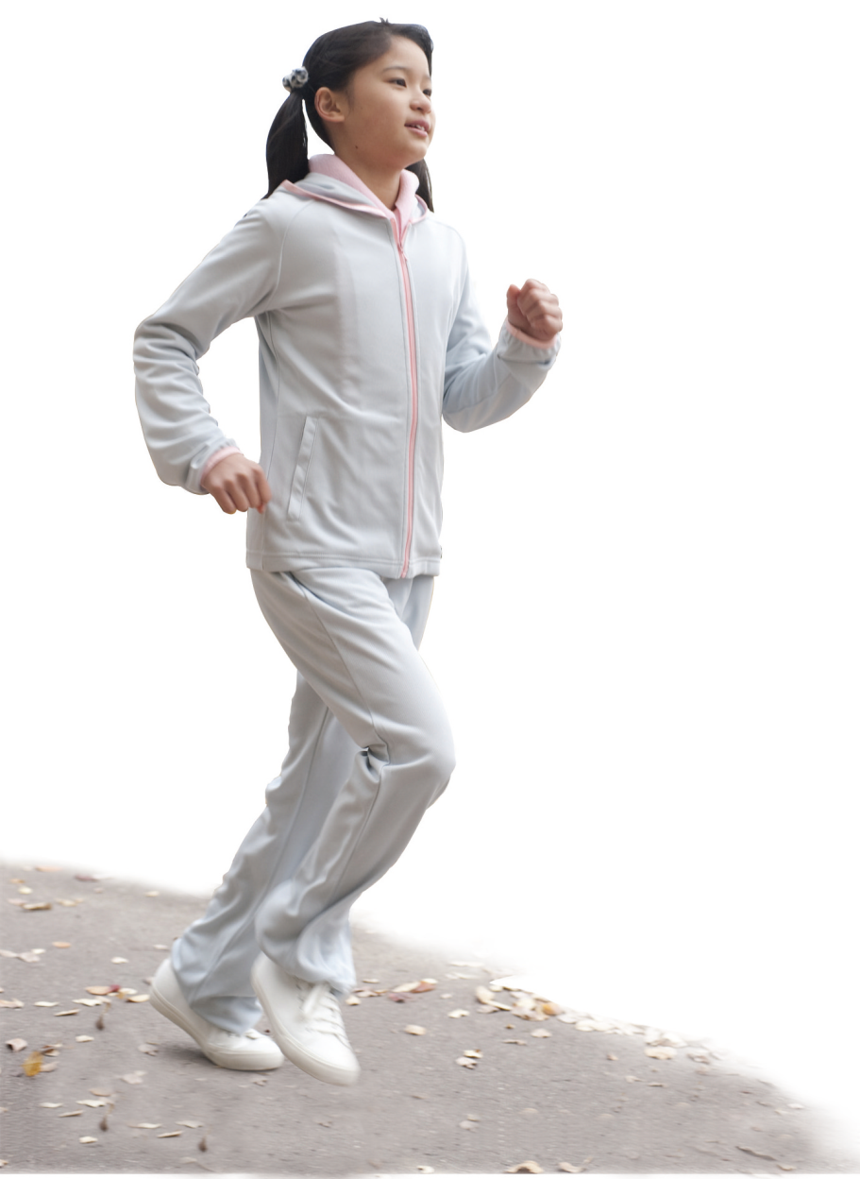
건강에 영향을 미치는 요인
신체 활동이 건강에 미치는 영향
• 뼈와 근육에 자극을 주어 각 세포와 조직의
증식을 촉진함.
• 여러 신체 기관의 기능을 원활하게 함.
• 면역력을 높이는 데 영향을 줌.
• 성장 호르몬 분비와 뇌의 학습 활동을 왕성하게
해 줌.
Ⅰ 건강의 이해와 질병 예방 – 3 청소년기 생활 주기 관리

Slide 16
4 질병 발생과 예방
질병의 개념을 알고, 질병 발생의 요인에 대하여
설명할 수 있다.
질병을 예방하는 방법을 알고 실천할 수 있다.

Slide 17
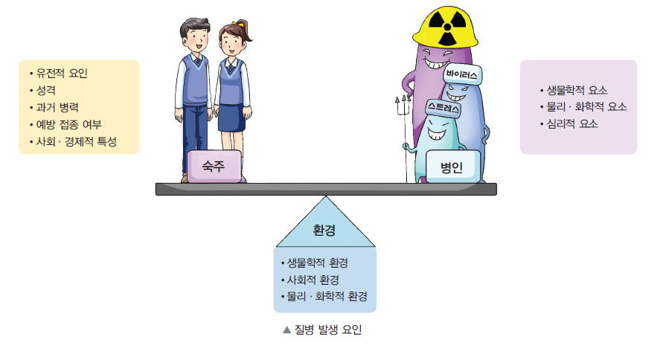
질병이란
질병
몸의 균형이 깨지고 조정 능력이 상실되어
정상적인 기능을 유지할 수 없는 상태를
질병 발생 요인
숙주, 병인, 환경
Ⅰ 건강의 이해와 질병 예방 – 4 질병 발생과 예방

Slide 18
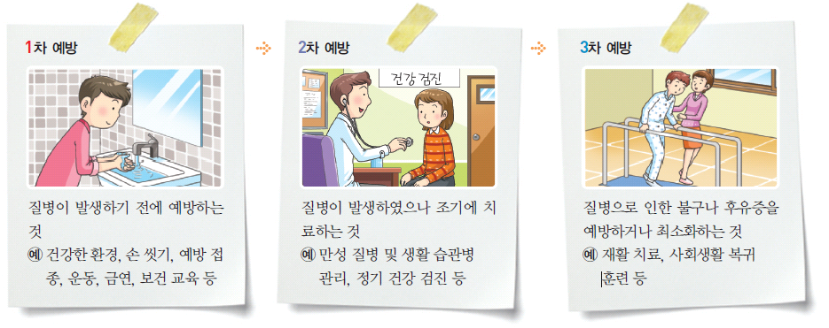
질병 예방을 위한 3단계
환경 오염이나 천재지변 등 환경의 변화로 인해 발생하는 질병은
개인의 노력만으로는 예방이 불가능하므로 사회와 국가 차원의 대책이
필요하다.
Ⅰ 건강의 이해와 질병 예방 – 4 질병 발생과 예방

Slide 19
면역이란
면역
• 병원체에 대한 저항력을 높이는 몸의 기능
• 면역력이 높으면 병에 잘 걸리지 않거나 걸리더라도
가볍게 앓고 건강이 회복됨.
면역이 생기는 경로
Ⅰ 건강의 이해와 질병 예방 – 4 질병 발생과 예방

Slide 20
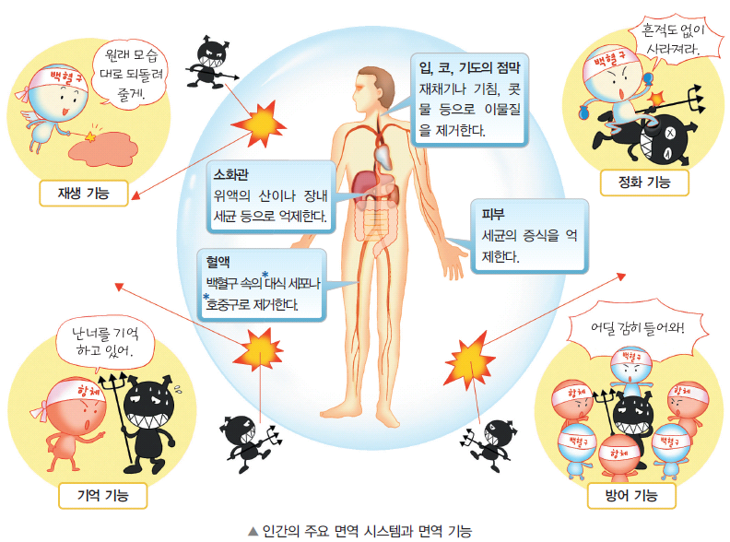
면역의 기능
Ⅰ 건강의 이해와 질병 예방 – 4 질병 발생과 예방

Slide 21
5 신체 기관별 건강 관리
청소년기에 자주 발생하는 신체 기관별 질병에
대해 설명할 수 있다.
청소년기의 질병 예방을 위한 건강 관리법을 알고
실천할 수 있다.

Slide 22
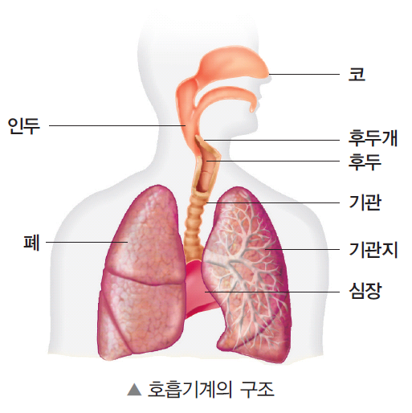
호흡기계의 이해
• 신체의 활동에 필요한
산소를 공급하고
노폐물인 이산화탄소를
배출하는 호흡을 담당
• 호흡은 뇌의 호흡 중추인
연수에 의해 조절됨.
Ⅰ 건강의 이해와 질병 예방 – 5 신체 기관별 건강 관리

Slide 23
호흡기계 질환
비염
•콧속 점막에 염증이 생기는 질환이다.
•증상: 재채기, 콧물, 코 막힘 등
부비동염
(축농증)
•염증으로 인한 누런 콧물이 부비동에 고여 있는 상태
•증상: 두통, 콧물, 코 막힘, 부비동의 통증, 집중력 감퇴 등
편도선염
•편도선에 생기는 염증
•증상: 39~40℃의 고열, 두통, 인후통, 근육통, 피로감 등
기관지염
•기관지에 염증이 생기는 질환
•증상: 반복되는 기침, 가래, 쌕쌕거림, 호흡 곤란, 발열 등
폐렴
•폐에 염증이 생기는 질환
•증상: 발열, 심한 기침, 호흡 곤란 등
인후두염
•바이러스나 세균에 의해 인후두에 염증이 생기는 질환
•증상: 발열, 식욕 감퇴, 인후통, 기침, 쉰 목소리 등
Ⅰ 건강의 이해와 질병 예방 – 5 신체 기관별 건강 관리

Slide 24
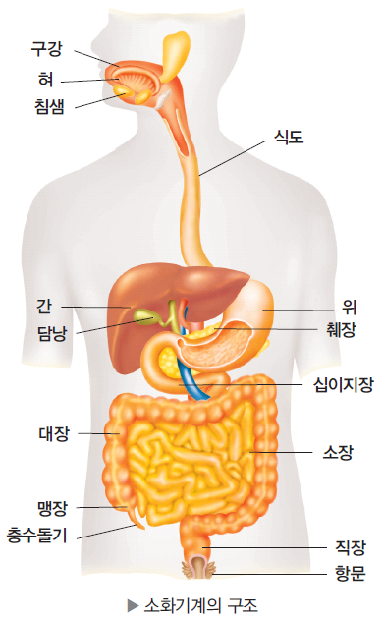
소화기계의 이해
•우리가 섭취한 음식물
속의 영양소를 몸 속으로
흡수하기 위해 작게 분해
하는 과정을 소화라 함.
•소화기계에는 입, 식도,
위, 십이지장,소장, 대장,
항문 등이 있음.
Ⅰ 건강의 이해와 질병 예방 – 5 신체 기관별 건강 관리

Slide 25
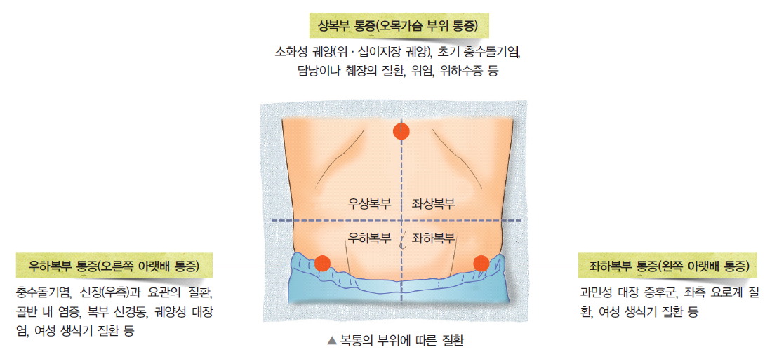
소화기계 증상
복통
소화기 질환에서 볼 수 있는 중요한 증상으로, 통증 부위에
따라 진단이 가능
Ⅰ 건강의 이해와 질병 예방 – 5 신체 기관별 건강 관리

Slide 26
소화기계 증상
속 쓰림
• 역류성 식도염인 경우, 가슴 부위에 통증
• 위궤양인 경우는 식후에 속 쓰림이 나타나나,
십이지장 궤양인 경우는 공복 시에 속 쓰림이 나타남.
소화 불량
• 상복부 불쾌감, 팽만감, 메스꺼움, 구토 및 답답함을 느낌.
• 속 쓰림 증상을 동반
변비
• 단단하고 건조한 변을 보는 것으로 배변 시 통증, 팽만감,
메스꺼움이 동반
• 항문 주위에 작은 상처가 나면 소량의 피가 묻어 나올 수 있음.
설사
• 장 속에 있는 오염된 음식물을 빨리 내보내어 몸을 보호하기
위한 작용
• 설사가 계속되면 탈수 현상으로 인해 생명에 지장을 줌.
Ⅰ 건강의 이해와 질병 예방 – 5 신체 기관별 건강 관리

Slide 27
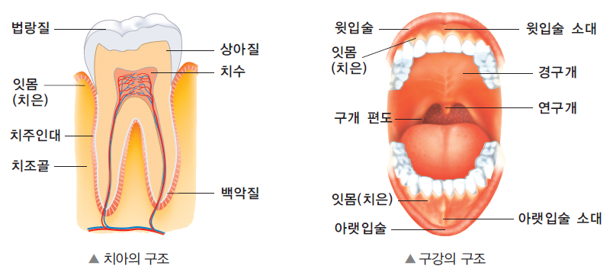
구강 구조의 이해
• 구강(입)은 음식물을 섭취하는 데 중심 역할을 함.
• 소화 작용이나 발음, 호흡에도 중요한 역할을 함.
Ⅰ 건강의 이해와 질병 예방 – 5 신체 기관별 건강 관리

Slide 28
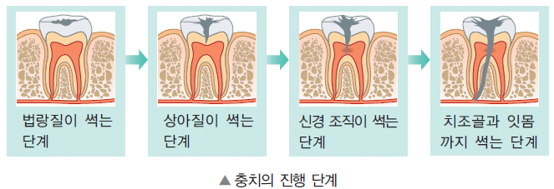
구강 질환
치아 우식증
•세균이 당을 분해하여 만든 산에 의해서 치아 표면이 부식돼
파괴되는 질환
•증상: 치통이 있고, 심해지면 볼이 붓고, 열이 남.
치주 질환
•지나친 치태나 치석에 의해 잇몸에 염증이 생기는 질환
•염증으로 인해 잇몸뼈까지 파괴되면, 치아를 뽑아야 함.
Ⅰ 건강의 이해와 질병 예방 – 5 신체 기관별 건강 관리

Slide 29
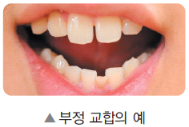
구강 질환
구내염
•영양 상태가 불량하거나 체력이 소모되어 저항력이 약해지거나
입안에 상처가 생겨 입안 점막에 염증이 생기는 질환
•증상: 구강 점막에 물집과 궤양 등이 생기고 통증이 심하다.
입 냄새
•입에서 나는 불쾌한 냄새
•구강 내 원인: 혀 위의 설태, 잇몸 염증, 침 분비가 적은 경우 등
•구강 외 원인: 코나 편도선 및 인두의 문제, 식도나 위에서 냄새
가 올라오는 경우, 기관지나 폐에서 냄새가 유발되는 경우 등
부정 교합
치아가 가지런하지 못하거나 입을 다물
때 아래윗니가 잘 맞지 않는 상태
Ⅰ 건강의 이해와 질병 예방 – 5 신체 기관별 건강 관리

Slide 30
감각 기계의 이해
•온도, 통증, 압력, 접촉 등의 감각을 수용하는 기관
•피부의 일반 감각 기관과 눈(시각), 귀(청각), 코(후각),
입(미각)과 같은 특수 감각 기관이 있음.
Ⅰ 건강의 이해와 질병 예방 – 5 신체 기관별 건강 관리

Slide 31
감각 기계의 이해
알레르기성
결막염
•알레르기성 비염과 같이 알레르기원에 의해 발생하는 질환
•증상: 눈물, 충혈, 이물감, 눈부심, 시력 저하 등
외이도염
•외이도에 염증이 생겼거나 세균에 감염된 질환
•증상: 통증, 가려움, 귀가 꽉 찬 느낌, 외이도의 부종 등
아토피
피부염
•환경적인 요인, 유전적인 요인, 면역학적 반응 등으로
발생하는 피부 질환
•증상: 붉은 반점, 가려움증, 피부가 건조하고, 두꺼워짐.
여드름
•피지가 모공 밖으로 빠져 나오지 못해 모공이 막혀 발생
•증상: 초기에는 작은 뾰루지이나, 공기 중의 먼지와 반응
검은색으로 변함. 염증이 생기면 붉은색을 띰.
Ⅰ 건강의 이해와 질병 예방 – 5 신체 기관별 건강 관리

Slide 32
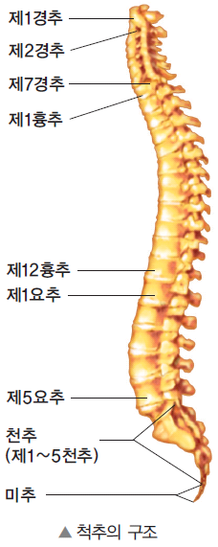
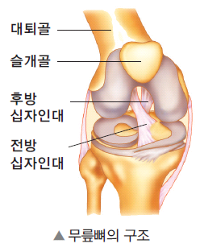
근골격계의 이해
•뼈, 관절, 근육, 인대,
힘줄 등으로 이루어짐.
•우리 몸을 보호, 지탱
하며 움직이게 함.
•뼈는 총 206개이고,
근육은 650개 정도임.
Ⅰ 건강의 이해와 질병 예방 – 5 신체 기관별 건강 관리

Slide 33
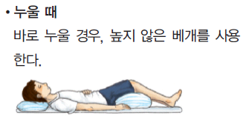
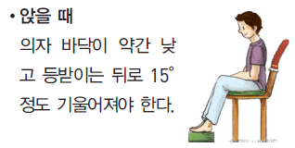
근골격계를 위한 바른 자세
Ⅰ 건강의 이해와 질병 예방 – 5 신체 기관별 건강 관리

Slide 34
근골격계를 위한 바른 자세
경추부
염좌
나쁜 자세나 긴장, 교통사고 등으로 인해 목의 근육과 인대가
늘어나 목 뒤가 뻐근하게 아픈 증상
경추부 추간판
탈출증
(목 디스크)
고개를 뒤로 젖히거나 옆으로 돌릴 때, 목이나 팔 쪽으로 뻗치는
통증 혹은 저리는 증상이 발생하는 질환
Ⅰ 건강의 이해와 질병 예방 – 5 신체 기관별 건강 관리

Slide 35
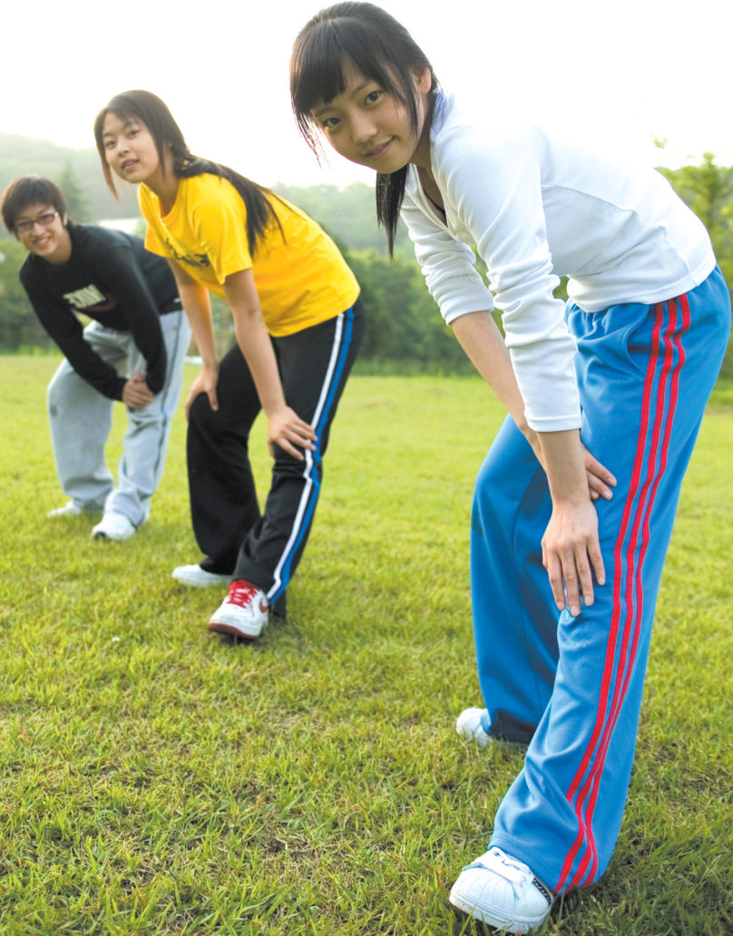
근골격계를 위한 바른 자세
요통
척추 관절에 무리한 힘이 가해지는 자세나 동작을 취할 때 발생
척추
측만증
•척추가 휘어지는 증상
•요통이나 목 통증 등의 척추 질환과 팔다리 저림 및 근 위축,
만성 소화 불량, 만성 두통, 만성 피로 등을 일으킨다.
무릎에 발생하는
질환
•무릎 관절에 너무 많은 부담을 줄 때 발생
•무릎이 비정상적으로 틀어질 때 나타나는 근육·인대 손상,
•내리막 길을 가거나 층계를 오르내릴 때 나타나는 슬개골 통증,
무릎뼈 건염 등이 있음.
Ⅰ 건강의 이해와 질병 예방 – 5 신체 기관별 건강 관리

Slide 36
6 생활 습관병의 예방과 관리
생활 습관병의 원인과 종류를 설명할 수 있다.
생활 습관병 예방을 위한 올바른 생활 습관을 실천
할 수 있다.

Slide 37
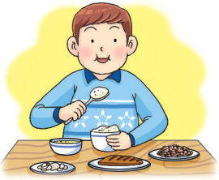
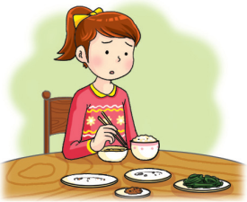
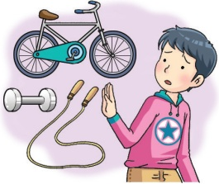
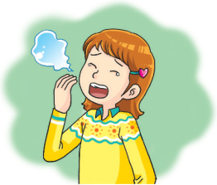
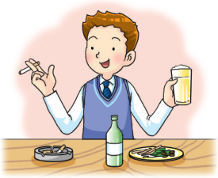
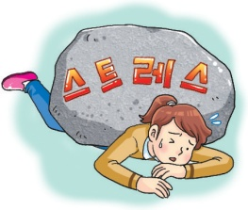
생활 습관병이란
생활 습관병
식습관, 운동 습관, 휴식, 수면, 흡연, 음주 등
생활 습관과 연관되어 생기는 질병
부적절한 생활 습관의 반복
생활 습관병
진행
생활 습관병
발병
비만
뇌졸중
고혈압
심장병
동맥
경화증
암
당뇨병
당뇨 합병증
Ⅰ 건강의 이해와 질병 예방 – 6 생활 습관병의 예방과 관리

Slide 38
생활 습관병의 종류
고혈압
당뇨병
혈관 내 압력이 높아지는 병으로, 증상이 없는 경우가 많으며 간혹 두통이
나 어지럼증, 안구통 등이 나타남.
포도당이 체내로 흡수되지 못하고 혈액에 쌓여 고혈
당이 되는 질병으로, 물을 많이 마시고, 소변을 많이 보며, 식사량이 많아짐.
동맥 경화증
암
정상 세포가 암세포로 변하여 신체 기관을 정상적으로 작용하지 못하게 하는 병
동맥의 탄력이 떨어지고 혈관 내에 응고된 핏덩이나 지방 등이 쌓여 혈관이 좁아지는 병
Ⅰ 건강의 이해와 질병 예방 – 6 생활 습관병의 예방과 관리

Slide 39
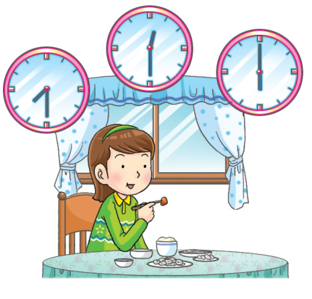
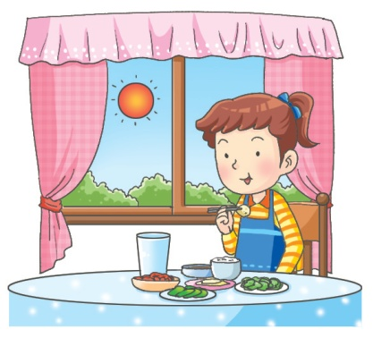
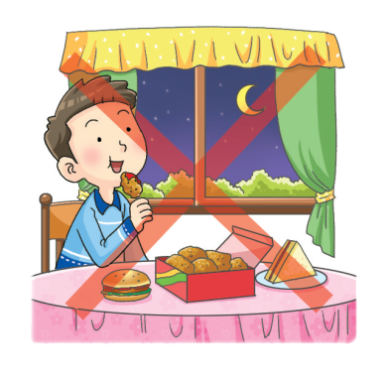
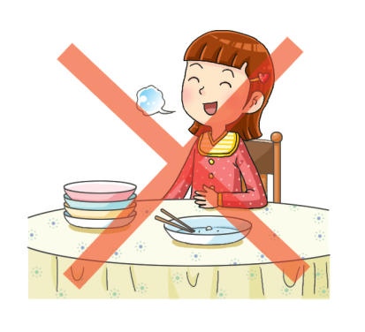
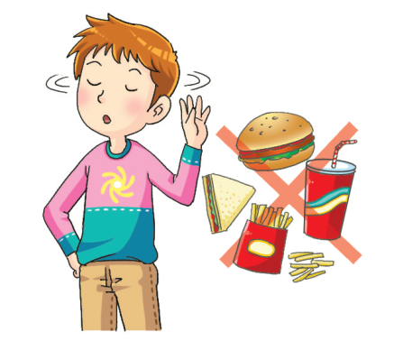
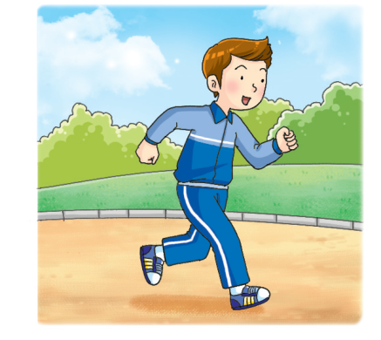
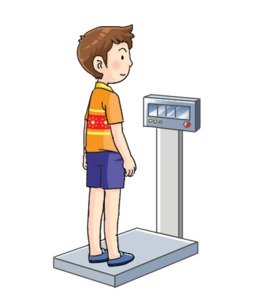
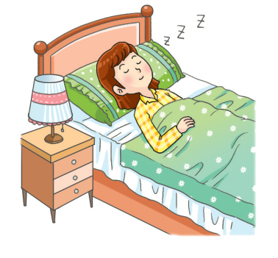
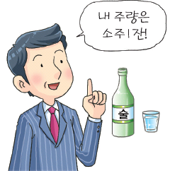
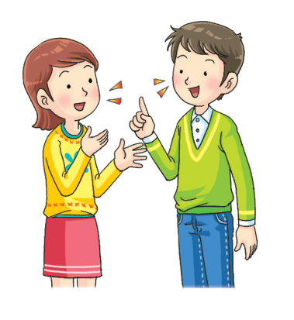
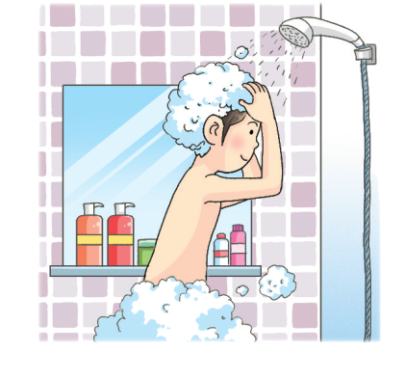
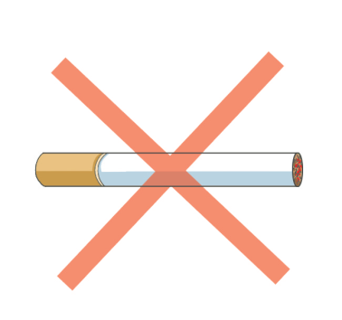
생활 습관병의 예방과 관리
Ⅰ 건강의 이해와 질병 예방 – 6 생활 습관병의 예방과 관리

Slide 40
7 비만의 예방과 관리
- 청소년 비만의 원인과 문제점을 설명할 수 있다.
- 비만 예방을 위한 식사·운동·행동 관리 방법을 알고,
실천할 수 있다.

Slide 41
건강에 영향을 미치는 요인
비만
소모하는 에너지에 비해 섭취하는 에너지가 많아서 소모하고
남은 에너지가 체지방으로 축적되는 상태
청소년
비만
성인 비만과 달리 지방 세포 수가 많아지고 크기도 점점 커져
성장이 끝난 후에도 세포 수가 줄지 않는다는 점에서 문제가 됨.
청소년 비만의 원인
Ⅰ 건강의 이해와 질병 예방 – 7 비만의 예방과 관리

Slide 42
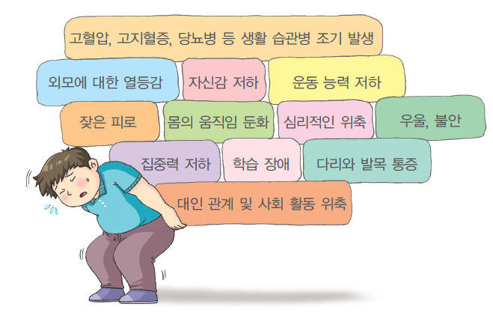
청소년 비만의 문제점
- 청소년 비만은 성인 비만으로 이어질 가능성이 높음.
- 신체적·정신적·사회적 건강에도 문제를 일으킴.
Ⅰ 건강의 이해와 질병 예방 – 6 생활 습관병의 예방과 관리

Slide 43
비만의 예방과 관리 – 식사 관리
•짜고 매운 음식을 피하고 싱겁게 먹는다.
•단 음식과 단 음료를 적게 먹는다.
•칼슘이 많은 우유, 뼈째 먹는 생선 등을 매일 먹는다.
•여러 가지 채소와 과일을 매일 충분히 섭취한다.
•지방이 많은 고기, 튀긴 음식, 즉석식품을 줄인다.
•세끼 식사를 규칙적으로 하고, 아침은 꼭 먹는다.
•식사는 천천히 하고, 간식은 하루 1~2회로 제한한다.
•먹을 만큼만 덜어서 먹는다.
•하루에 8~10컵 정도의 물을 충분히 마신다.
Ⅰ 건강의 이해와 질병 예방 – 7 비만의 예방과 관리

Slide 44
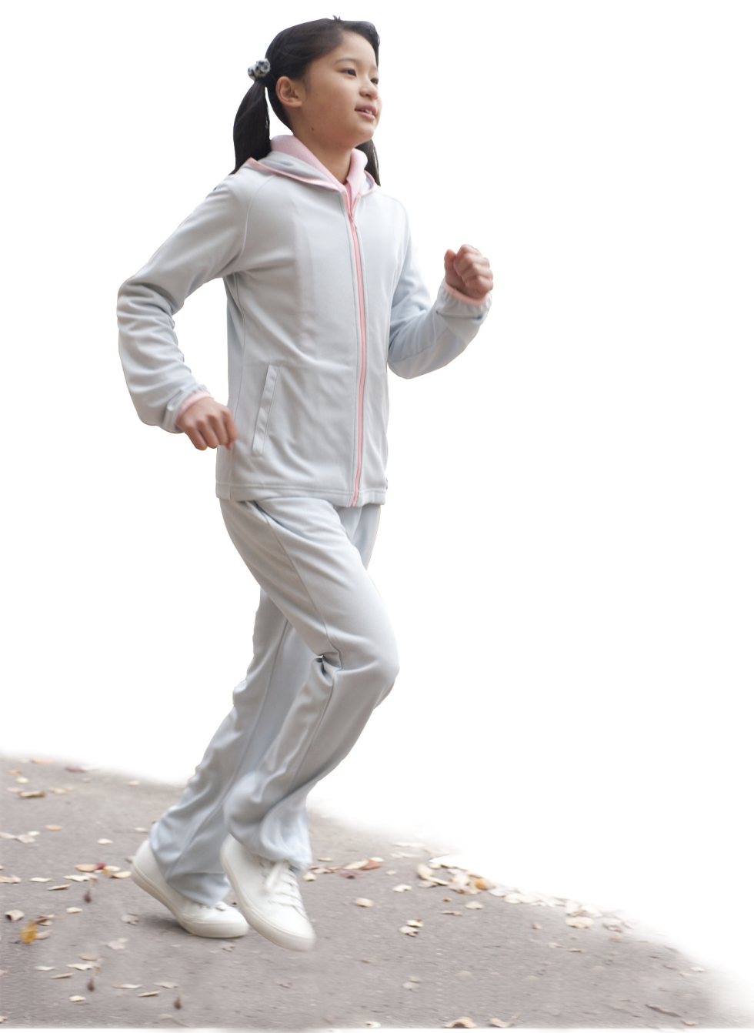
비만의 예방과 관리 – 운동 관리
•유산소 운동이 지방 연소에 효과적이다.
•근육 강화 운동은 비만 예방에 효과적이다.
•격렬한 운동이나 장시간 하는 운동은 부상의 위험이 있다.
•운동 종목은 신체 조건을 고려하여 충격이 낮은 것부터 한다.
•운동 중 통증을 느끼면 휴식을 취한 다음 다시 시작한다.
•좋아하는 운동 종목을 선택하여 꾸준히 하도록 한다.
•혼자보다는 여럿이 함께하는 운동 지속하는 데 도움이 된다.
•TV 시청 및 인터넷 사용을 줄이고, 신체 활동을 늘린다.
•즐겁게 운동하고 운동 일지를 기록한다.
Ⅰ 건강의 이해와 질병 예방 – 6 생활 습관병의 예방과 관리

Slide 45
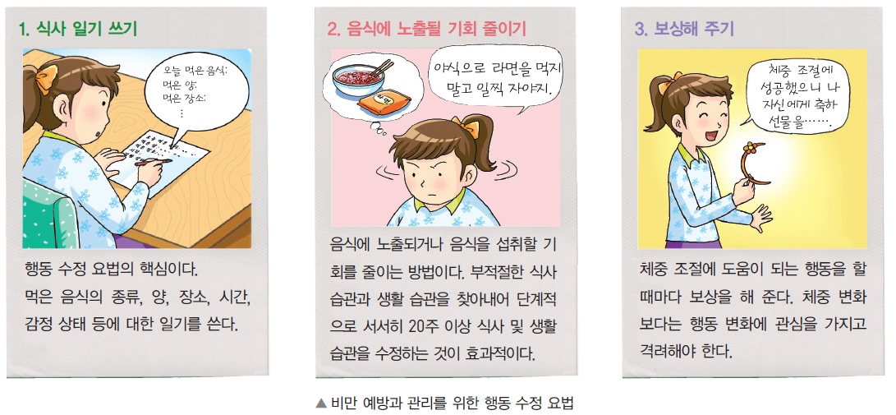
비만의 예방과 관리 – 행동 관리
행동 요법
비만을 유발하는 나쁜 생활 습관을 바꾸기 위한 효과적인
방법으로, 장기적으로 보면 효과가 큼.
Ⅰ 건강의 이해와 질병 예방 – 7 비만의 예방과 관리

Slide 46
8 감염병의 예방과 관리
감염병의 발생 과정을 알고, 예방 및 관리 방법을
실천할 수 있다.
청소년기에 흔히 발생하는 감염병을 알고, 예방 및
관리 방법을 실천할 수 있다.
신종 감염병의 발생 요인을 알고, 예방 및 관리 방법을
실천할 수 있다.

Slide 47
감염병이란
감염병
세균, 바이러스, 진균, 기생충 등의 감염성 병원체가 사람,
동물과 같은 숙주(병원소)에 침입하여 증식함에 따라 발생
하는 질병
전염병
감염병의 좁은 의미로, 사람과 동물에게 전파되는 것을
특별히 강조하여 쓴 용어
Ⅰ 건강의 이해와 질병 예방 – 8 감염병의 예방과 관리

Slide 48
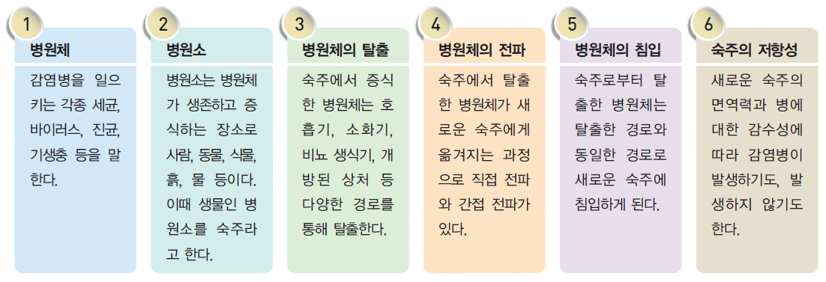
감염병의 발생 과정
병원체로부터 숙주의 저항성에 이르기까지 6단계를 거쳐 발생함.
감염병의 예방과 관리를 위해서는 이 과정 중 어느 하나의 단계라도
차단하면 가능함.
Ⅰ 건강의 이해와 질병 예방 – 8 감염병의 예방과 관리

Slide 49
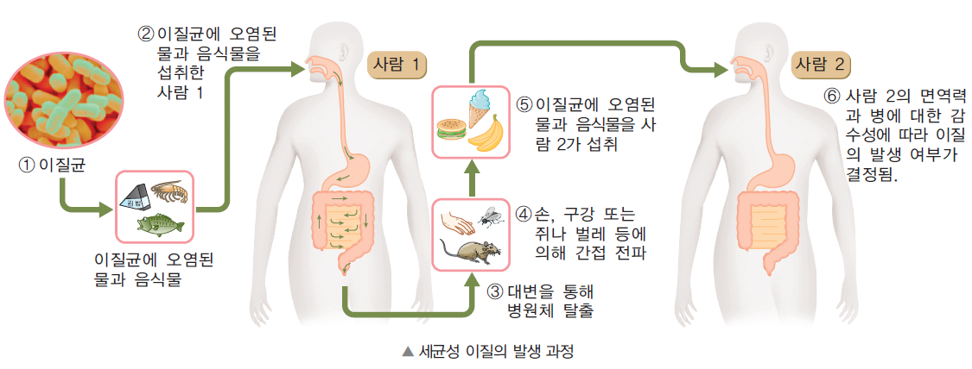
감염병의 발생 과정
- 외부 생존력이 약한 병원체는 직접 전파됨.
외부 생존력이 강한 병원체는 직접 전파도 되지만 공기, 물, 음식과
같은 매개체를 통해 간접 전파도 됨.
Ⅰ 건강의 이해와 질병 예방 – 8 감염병의 예방과 관리

Slide 50
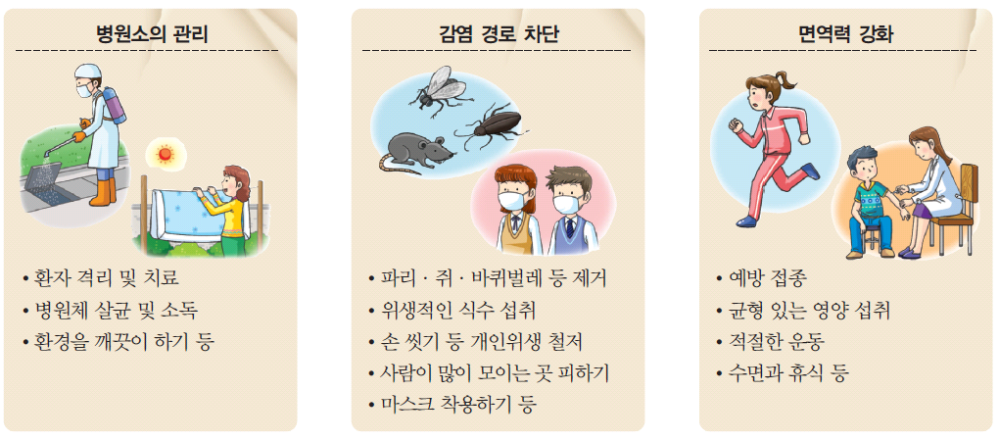
감염병의 관리를 위한 우리의 노력
예방 접종을 하고 규칙적인 식사와 충분한 휴식을 취하며, 운동을 하는
등 바람직한 생활 습관을 가지면 감염병을 예방할 수 있음.
Ⅰ 건강의 이해와 질병 예방 – 8 감염병의 예방과 관리

Slide 51
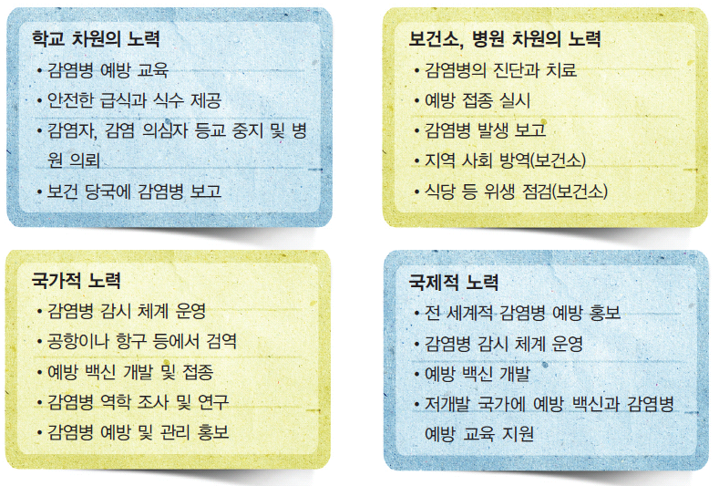
감염병 관리를 위한 사회적 노력
Ⅰ 건강의 이해와 질병 예방 – 8 감염병의 예방과 관리

Slide 52
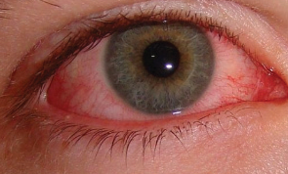
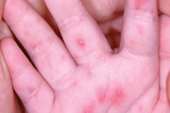
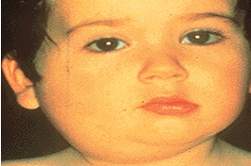
청소년기에 주로 발생하는 감염병
유행성 각·결막염
수족구병
쯔쯔가무시증
유행성이하선염
수 두
홍 역
Ⅰ 건강의 이해와 질병 예방 – 8 감염병의 예방과 관리

Slide 53
신종 감염병
신종
감염병
전에 알려지지 않은 새로운 병원체에 의해 발생하여 보건
문제를 일으키는 질병(세계보건기구)
발생 요인
예방법
•지구 온난화 방지를 위해 자연을
보호한다.
•항생제 등 약물을 남용하지 않는다.
•개인위생 및 식품 위생을 철저히 한다.
•우리나라에서 생산된 음식을 먹는다.
•감염병 유행 시 사람이 많이 모이는
장소를 피한다.
•신종 감염병이 유행하는 국가로의
여행을 자제한다.
•신종 감염병에 대한 국가적 대응 지
침을 지킨다.
환경의 변화
사회적 요인
병원체의 변화
인간 행동의 변화
식품 관련 요인
Ⅰ 건강의 이해와 질병 예방 – 8 감염병의 예방과 관리

